Slide 1



ФЕДЕРАЛЬНОЕ
ГОСУДАРСТВЕННОЕ БЮДЖЕТНОЕ
ОБРАЗОВАТЕЛЬНОЕ УЧРЕЖДЕНИЕ ВЫСШЕГО ОБРАЗОВАНИЯ
«ЛУГАНСКИЙ ГОСУДАРСТВЕННЫЙ ПЕДАГОГИЧЕСКИЙ УНИВЕРСИТЕТ»
(ФГБОУ ВО «ЛГПУ»)
«Интернет-мемы как средство формирования межкультурной компетенции при обучении китайскому языку»
Подготовил студент 4 курса ОФО
«Зарубежная филология. Китайский язык и второй иностранный язык (английский)»,
Верещагин Сергей Александрович
Научный руководитель:
старший преподаватель кафедры
английской и восточной филологии
Дворцова А. Н.

Slide 2
Актуальность исследования
В современном мире интернет-мемы стали важной частью интернет-культуры и активно используются в общении между пользователями различных культур.
1
Использование интернет-мемов в образовательном процессе представляет собой инновационный подход, который может сделать процесс обучения более интересным и эффективным.
2
В условиях глобализации и межкультурного взаимодействия между Китаем и Россией, формирование межкультурной компетенции становится все более важной задачей в образовательном процессе.
3

Slide 3
Объектом исследования являются интернет-мемы, которые содержат в себе культурный код и играют значимую роль в формировании и передаче культурных ценностей.
Предметом исследования является дидактический потенциал интернет-мемов при формировании межкультурной компетенции в процессе обучения китайскому языку и культуре.

Slide 4
Цель данного исследования – выявить перспективы применения интернет-мемов в формировании межкультурной компетенции при обучении китайскому языку.

Slide 5
Задачи исследования:
раскрыть содержание понятия и характеристик мемов основываясь на различных теоретических концепциях;
1
проанализировать основные подходы в классификации мемов, с учетом их формы, содержания, целевой аудитории и контекста использования;
2
рассмотреть теоретические концепции межкультурной компетенции и их связь с использованием интернет-мемов в образовательном процессе;
3
проанализировать этапы и ключевые принципы использования интернет-мемов в обучении китайскому языку;
4
разработать комплекс заданий, основанных на использовании интернет-мемов в обучении китайскому языку;
5
представить результаты и провести оценку эффективности применения интернет-мемов в процессе изучения китайского языка и культуры Китая
6

Slide 6
Методологическая база исследования
Дуглас Рашкофф «Медиавирус
Ричард Докинз «Эгоистичный ген»
Ю. В. Щурина
«Интернет-мемы: проблема типологии»
А. П. Садохин
«Межкультурная компетенция и компетентность в современной коммуникации»
Н. Г. Марченко
«Интернет-мем как хранилище культурных кодов сетевого сообщества».
Д. О. Заречнева
«Интернет-мемы как средство общения подростков в образовательной среде».

Slide 7
Методы исследования
1
2
3
Метод структурного анализа
Метод синтеза
Метод обобщения
использовался для создания учебного материала, направленного на формирование межкультурной компетенции при изучении китайского языка;
использовался для определения результатов проведенного исследования и подведения итогов проведенного учебного занятия.
использовался для изучения компонентов межкультурной компетенции, а также для изучения и классификации интернет-мемов
Кандидат-претендент на какую-либо должность, позицию, положение.
Избиратель-человек или организация, имеющая право принимать участие в выборах
1)Предвыборная компания.
2)Дебаты.
3)СМИ.

Slide 8
Научная новизна данного исследования заключается в инновационном подходе к преподаванию китайского языка и формированию межкультурной компетенции через использование интернет-мемов.

Slide 9
Теоретическая значимость данного исследования заключается в открытии новых возможностей применения интернет-мемов в образовательном процессе и оценке их роли в формировании межкультурной компетенции, что является значительным вкладом в современную педагогическую науку.

Slide 10
Практическая значимость данного исследования проявляется в возможности применения его результатов для формирования учебных занятий и упражнений, основанных на использовании интернет-мемов, направленных на формирование межкультурной компетенции при обучении китайскому языку.

Slide 11

Термин «Мем» был предложен Ричардом Докинзом в его книге
«Эгоистичный ген» в 70-х годах прошлого века
По его мнению, «Мем» – это единица культуры способная размножаться.
Также он первый кто вывел понятие «Мемплекс» – сложные мемы, которые, чтобы распространяться по миру, объединяются в более сложные конструкции, где один мем поддерживает и обосновывает другой.

Slide 12
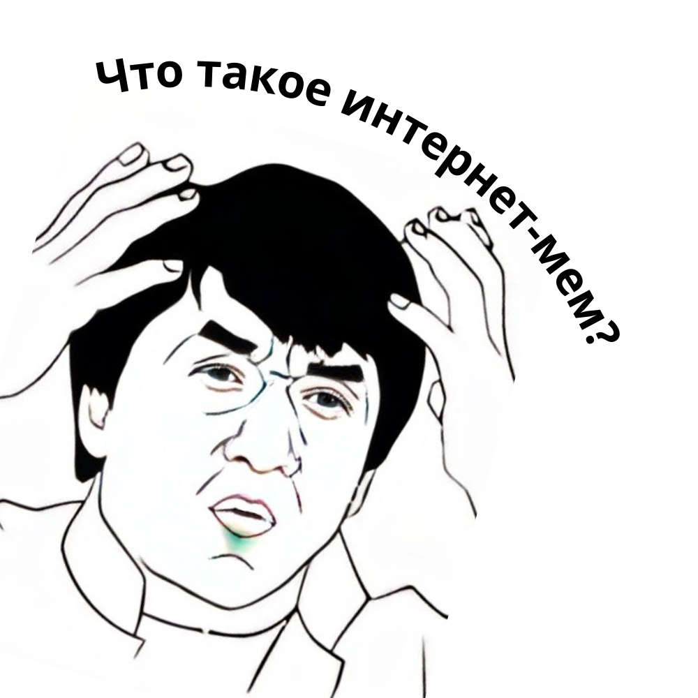
Понятие «Интернет-мем»
Интернет-мем – это тиражируемая с помощью ремикса, единица контента, которая объединяет в себе вербальный, визуальный, а иногда и аудиальный уровень информации, распространяется она исключительно партиципационным образом, при этом создавая эмоциональные сообщества.

Slide 13
Классификация мемов (Ю. В. Щурина):
Текстовые мемы;
Мемы-изображения;
Медиамемы;
Гифик (Gif-анимация);
Креолизованные мемы.

Slide 14
Понятие «Межкультурная компетенция»
«Межкультурная компетенция» – личностная компетенция, основанная на конкретных знаниях, навыках, установках и стратегиях, с помощью которых можно успешно общаться на профессиональном уровне с партнерами из других культур. (Герасимова И. Г.)

Slide 15
Основные элементы межкультурной компетенции
Уважение
Открытость
Гибкость
Ричард Докинз «Эгоистичный ген»
Понимание точек зрения других людей
Культурно-специфические знания
Культурное самосознание
Щурина Ю. В.
«Интернет-мемы: проблема типологии»
Коммуникативные
навыки
Умение слушать
Эмпатия
Дарла К. Дирдорф

Slide 16
Разработка обучающего материала, основанного на интернет-мемах, включает следующие этапы:
1) Анализ целевой аудитории;
2) Определение четких целей и задач обучения;
3) Выбор подходящих методов, технологий и подходов к организации учебного процесса;
4) Анализ популярных интернет-мемов, соответствующих тематике занятия и интересам учащихся;
5) Выбор релевантных мемов, подходящих по образовательным целям, контексту обучения и культурным особенностям;
6) Лингвистическая адаптация мемов;
7) Культурная адаптация мемов;
8) Интеграция адаптированных мемов в различные учебные материалы;
9) Комплексная оценка эффективности и внесение корректировок;
10) Своевременное обновление содержания обучающих материалов с учетом изменений в языке и культуре.

Slide 17
Примеры упражнений с использованием
интернет-мемов

Slide 18
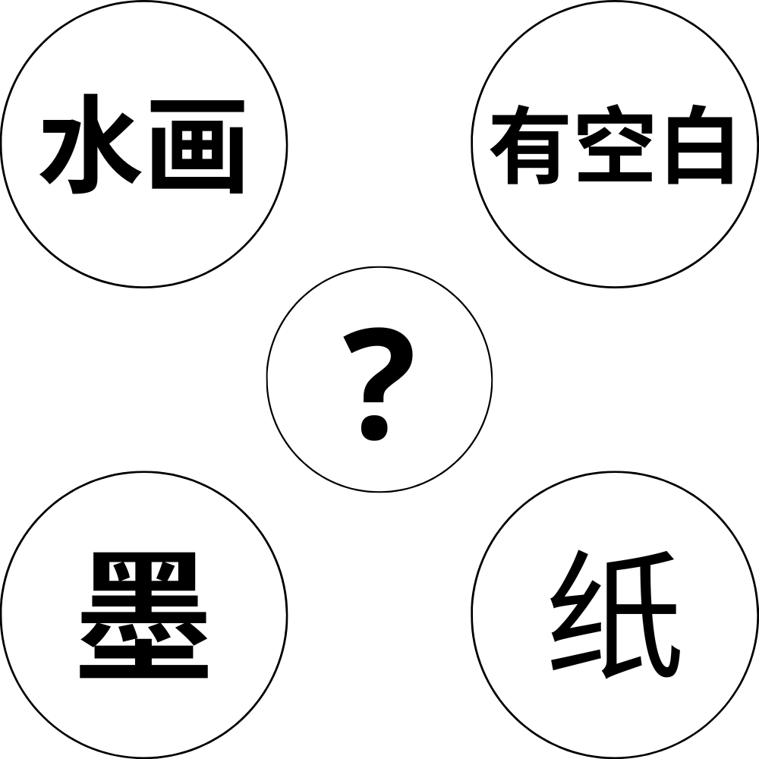
Мемы, направленные на развитие культурного аспекта
Мемы-загадки
Загадка про 国画
水画 – акварель;
有空白 – есть пробелы;
墨 – тушь;
纸 – бумага;
ОТВЕТ:国画 – гохуа (китайская национальная живопись).

Slide 19
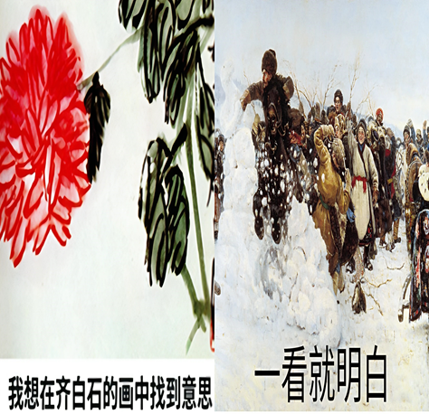
Мемы, направленные на развитие культурного аспекта
Мем «Сравнение 国画 и русской живописи»
我想在齐白石的画中找到意思 – Я хочу найти смысл в картинах Ци Байши.
看就明白– Посмотрел и сразу понял. Преподаватель рассказывает, про многогранность толкования различных образов в китайском традиционном искусстве 国画, сравнивая сложность понимания смысла с картиной русского художника, где все сразу понятно.

Slide 20
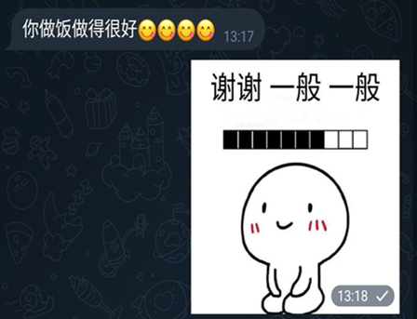
Мемы, направленные на развитие культурного аспекта
Мем «谢谢，一般一般»
你做饭做得很好–Ты хорошо готовишь.
谢谢，一般一般–Спасибо, да средне/в этом нет ничего особенного

Slide 21

Мемы, которые направлены на закрепление лексики
Мем «她的爱好是什么?»
Вопрос 她的爱好是什么? – Какое ее хобби?
Ответ, на который формируется с помощью информации находящейся на меме и лексических единиц, изученных ранее

Slide 22
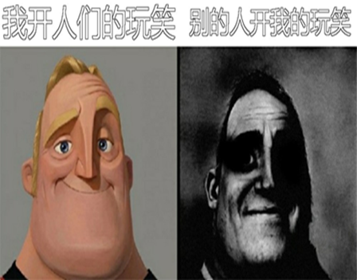
Мемы, которые направлены на закрепление лексики
Мем «Правда жизни»
我开人们的玩笑 – Я подшучиваю над людьми.
别的人开我的玩笑 – Другие люди подшучивают надо мной.

Slide 23
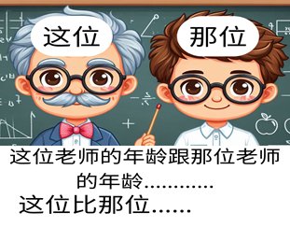
Мемы, которые направлены на отработку грамматического материала
Мем «Сравнение»
这位老师的年龄跟那位的年龄……
Перевод: возраст этого учителя и того учителя…
(нужно указать «一样» – одинаковый или «不一样» –разный);
这位比那位……
Этот учитель по сравнению с тем…
(нужно указать «大得多» – старше намного)

Slide 24
После занятия учащиеся получили домашнее задание, состоящее из:
1) Создать мем, отражающий культурные особенности Китая;
2) Создать 3 интернет-мема на любую тематику;
3) Создать мем-стикер, который будет интегрирован в стикер-пак в мессенджере Telegram;
4) Пройти опрос, подготовленный преподавателем.

Slide 25
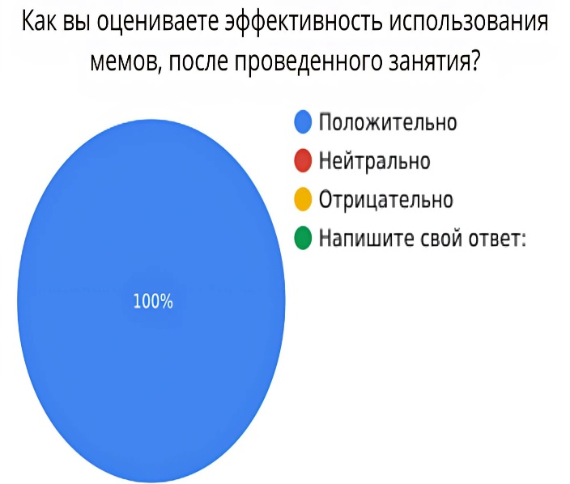
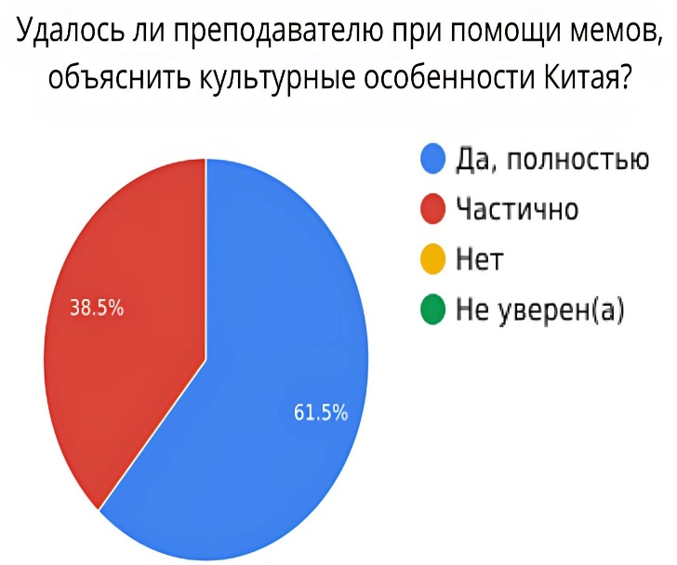
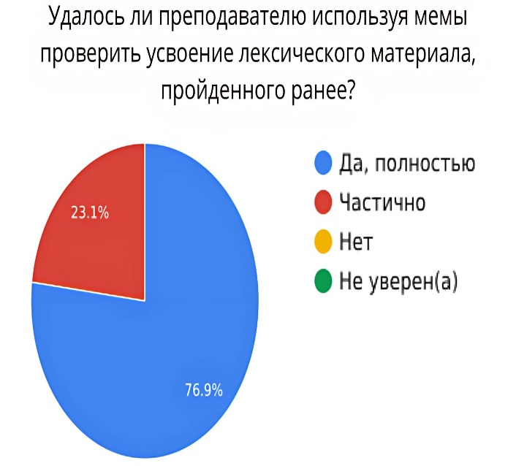
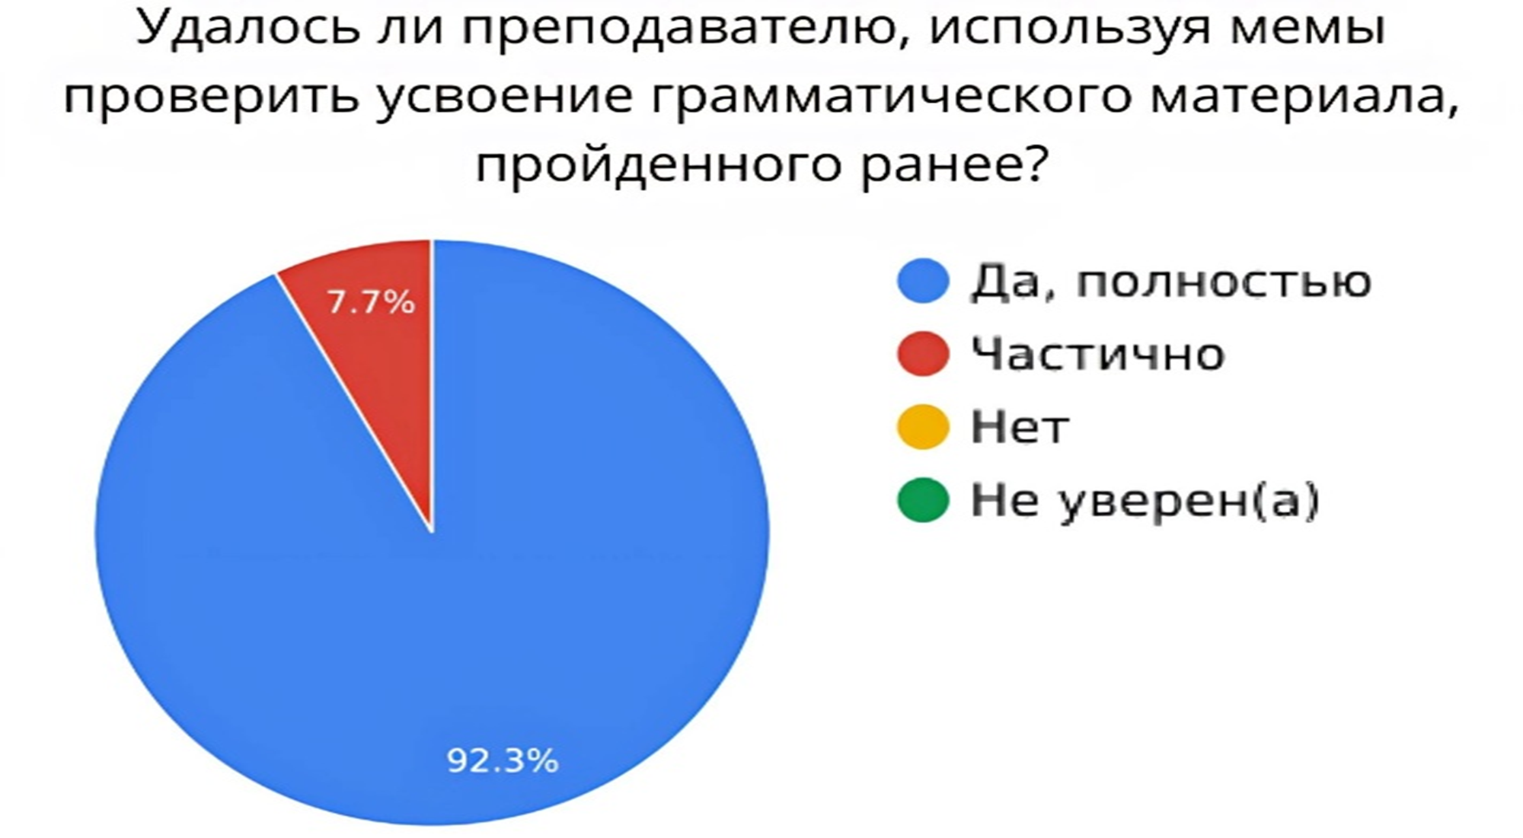
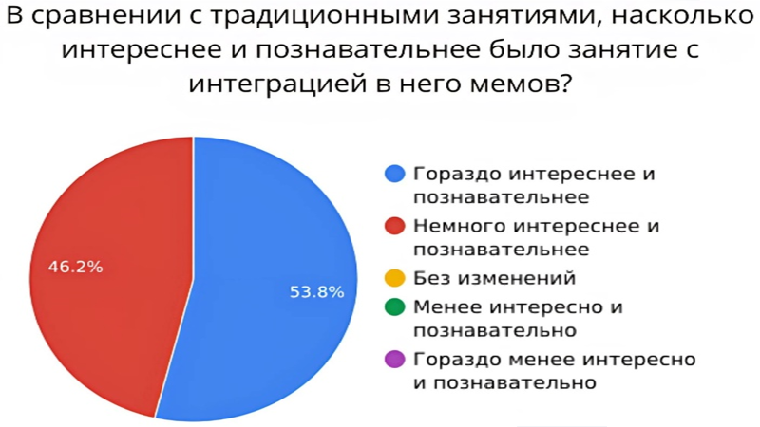


Slide 26
Вывод
Результаты опроса позволили получить обратную связь и оценить результативность применения интернет-мемов.
Исходя из результатов опроса, можно заключить, что интернет-мемы служат инновационным средством в арсенале педагога, обогащая образовательный процесс новыми познавательными и мотивирующими элементами.

Slide 27
Спасибо
за внимание
Готов ответить на ваши вопросы

